Slide 1

小程序莱兹食客BRD
2018
mini apps Lizdiner BRD

Slide 2
产品介绍
一款向用户推荐吃什么的小程序
通过推荐餐馆与菜品，将线下食客与线下餐馆连接起来（互联网+线下餐饮）
解决了用户吃什么的问题，解决用户因为吃而产生的焦虑问题
填补了市场的线下稀疏餐馆连接线下食客的空白，填补了推荐菜品的空白
人无我有，抓住食客的心与胃，协助线下饮食行业个体户更好地运营
团队成员分别完成过很多完成可用的Web产品
需要一个半月的时间做成可用的初版
产品上线运营的2个月能够新增1万名使用用户，一千家有菜单的线下餐饮店，可以赚取利润1万元，往后可能呈现二次线性函数的增长趋势
你们两个大佬看了同意了就作为我们比赛用，你们就是我要的资源

Slide 3


市场分析
宏观的行业趋势
大数据发展下的推荐系统越来越流行
“佛系”用户的基数越来越大
微观市场
线上食品行业 大众点评、美团美食、饿了么、美团外卖已经是一片红海，线下的二维火等也有抢占美食支付
但是推荐食品行业少有人涉猎，特别是在小程序方面，可谓是蓝海市场

Slide 4
竞争对手分析

Slide 5
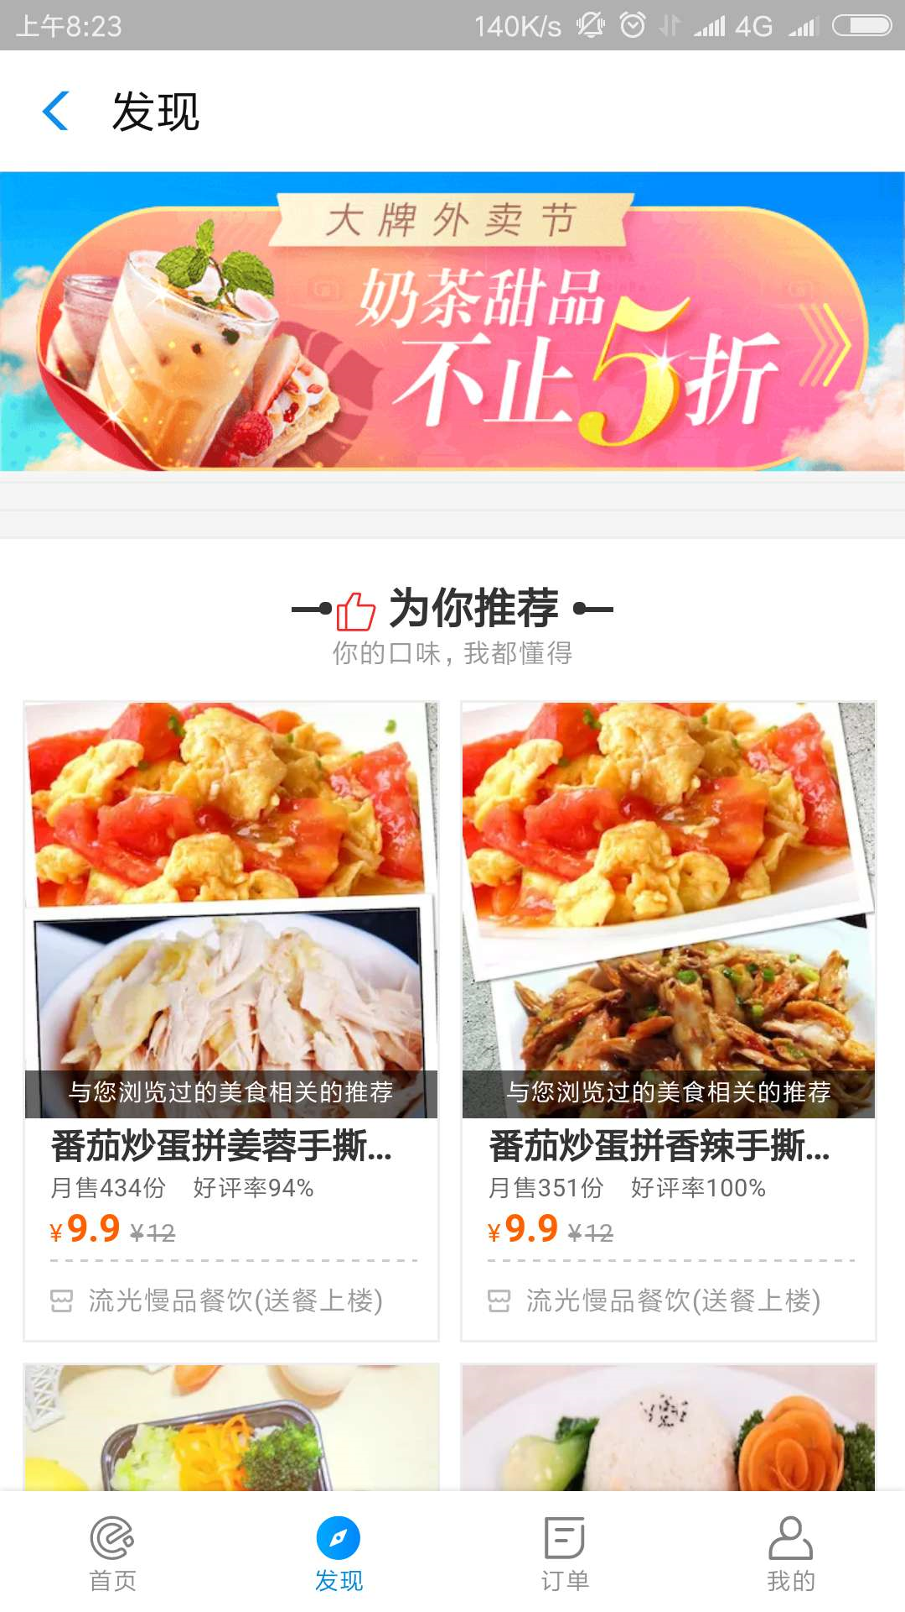
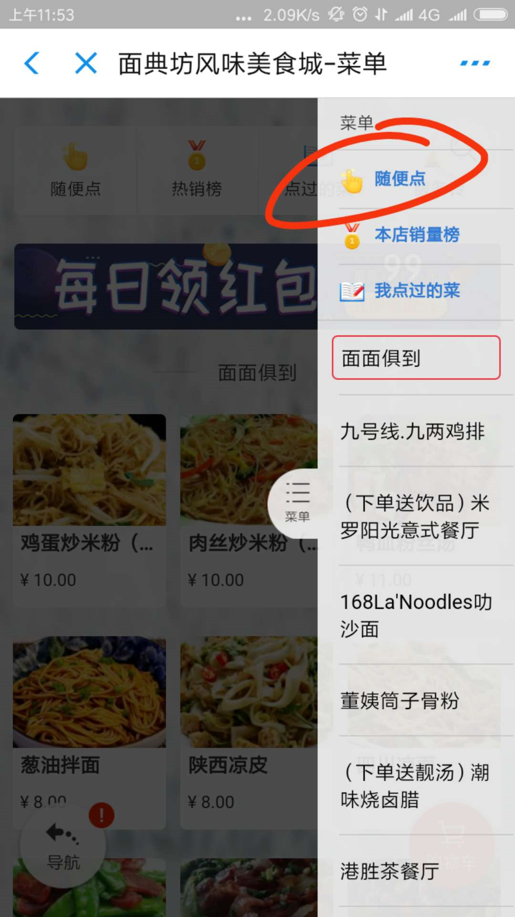

我们的劣势：
1、进入市场晚，用户行为数据少，早期推荐算法可能精度不够不够
2、技术资源不足，早期产品性能等方面可能不足
我们的优势：
1、微信平台的用户数大
2、无需另行下载使用
3、专注推荐菜品，能够所有线下商店都能使用
4、我们可以成为上游企业，和竞品形成合作关系
饿了么的发现入口的为你推荐
二维火+支付宝平台的随便点

Slide 6
研发成本
研发组织结构
产品经理
后端开发
前端开发
视觉设计
产品测试
彭建高
陈渊末
彭建高
梁晓灵
彭建高
陈渊末
梁晓灵

Slide 7
【稳定版本】
排队功能
显示座位
显示评价
显示理由
营销宣传
后台优化
做菜推荐
产品路线图
【盈利版本】
外卖系统
完善UI
广告系统
装修系统
店家独立
【基础版本】
推荐店铺
推荐菜品
分享店铺
合并订单
生成订单
偏好设置
更新菜单
地图导航
【升级版本】
店家系统
支付功能
卡卷功能
评价系统
警报系统
运维系统
V3.x以后版本更新
v3.0版本
v2.0版本
v1.0推广版本

Slide 8
商业模式
面对用户
不建议面向用户进行盈利【后期查看】
面对商家
1、店铺模板费用
2、食客导流分成（不建议）
3、提供服务费用
4、微信消费手续费分成
面对第三方平台
1、广告放置
2、外卖平台分流分成
3、对第三方平台进行技术数据支持
（场景1：旅游地区饮食推荐对于旅游业务
场景2：医疗类服务对于用户的饮食推荐
场景3：农作业对于生产某种食材的关注
）

Slide 9
谢谢观看
THANK YOU

